Slide 1
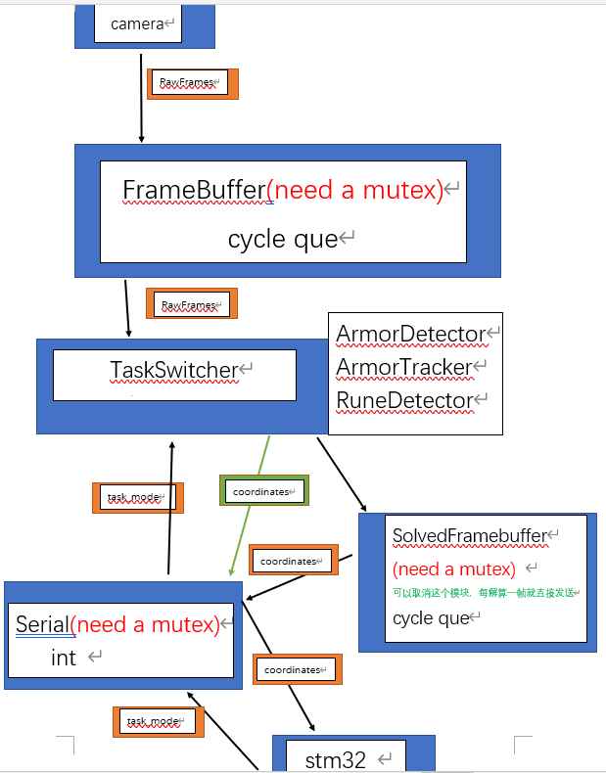

Slide 2
代码分工
VideoCaputure 无
TaskSwitcher 无
FrameBuffer 有
SolvedBuffer （？）有
Serial 增加

Slide 3
代码问题
？？

Slide 4
线程测试与合作
Videocapture和framebuffer
Taskswitcher和frambuffer和serial和solvedbuffer（？）

